Slide 1
Rehabkoordinatorn och IBH
Joachim Rudling

Slide 2
Sjukskrivning – vad är grejen?
"Gränsdragningen mellan sociala och medicinska omständigheter är särskilt problematisk för psykisk ohälsa och därmed finns även risk för medikalisering gällande dessa hälsotillstånd.” (Socialstyrelsen 2020)
“Ett antal studier, har visat att det till exempel finns en högre relativ risk för sjukskrivna personer att i framtiden drabbas av olika sjukdomar, sjukskrivningar, förtidspension och förtida död än jämförelsegrupper även efter justeringar för sjuklighet. (Socialstyrelsen 2023a).
“Det är viktigt att varje bedömning om behov av sjukskrivning är rätt, att rätt åtgärd ordineras utifrån individens behov men också att sjukskrivning ibland kan förebyggas. Om sjukskrivning felaktigt rekommenderas kan det få stora konsekvenser för individen och samhället.” (Socialstyrelsen 2023a)

Slide 3
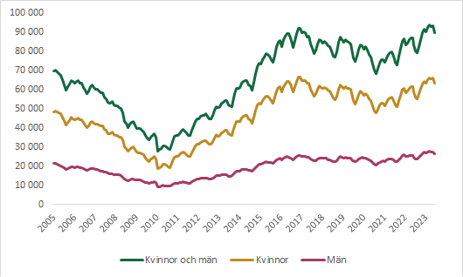
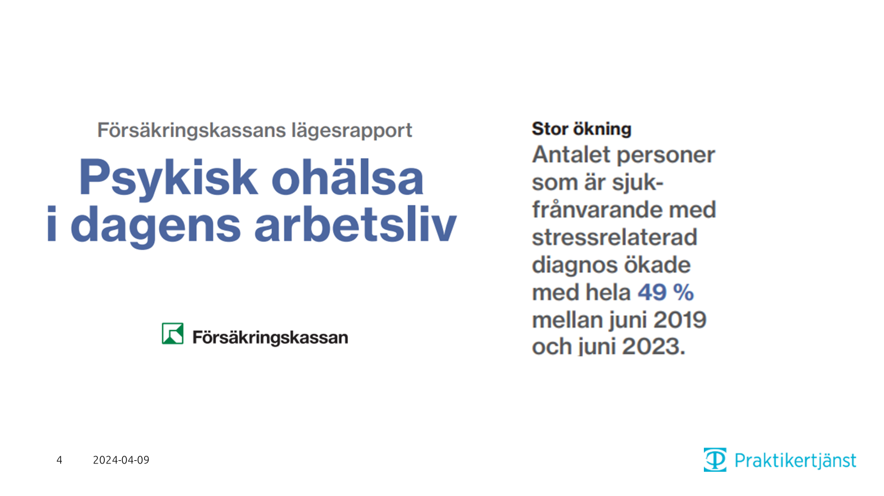
Psykisk ohälsa F-diagnoser
Antalet pågående sjukfall inom psykiatriska diagnoser ökade under åren 2010 till 2023 från 30 000 till 90 000.
Stressrelaterad psykisk ohälsa har ökat mest.

Slide 4
En vanlig och dålig sjukskrivning med konsekvenser
Patient söker för ångest/stress och önskar sjukskrivning det är dag 8 och ”kan inte vänta”
Bokas till läkare på akuttid
Läkaren hinner inte sätta sig in i ärendet och vill ”hjälpa”
Sjukskriver för säkerhetsskull och förskriver lugnande för att ”ge patienten något”
Kommer till kurator/psykolog/reko först 2 veckor senare
Har tappat alla rutiner, vant sig vid lugnande och har skyhög ångest för att gå tillbaka till jobbet = medikaliserad
Visar sig att allt handlade om en upplevd konflikt på jobbet

Slide 5
Att erbjuda något annat
“Det handlar också om att ge patienten en utväg när de ringer, många som ringer ser ingen utväg, de är inne i en återvändsgränd, det fungerar inte på jobbet och de mår skit och ser inget ljus alls i tunneln och att då ge ett hopp där att till exempel rehabkoordinatorn kan ringa arbetsgivaren. Kan det då öppnas en väg och man kan få in ett hopp där, det är det vi måste ge också.
(Sjuksköterska på Brahehälsan i Eslöv)

Slide 6
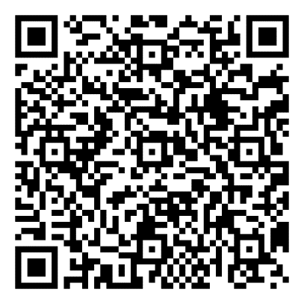
Rehabkoordinator
Lag (2019:1297) om koordineringsinsatser
Rehabkoordinatorn är en person som kan stötta dig under sjukskrivningen och hjälpa dig att samordna insatserna du får från olika aktörer som: Arbetsförmedlingen, Försäkringskassan, arbetsgivaren och dina behandlare i vården.
Målet är att du ska kunna bli mer aktiv och på sikt börja arbeta eller återgå till arbetslivet.
Har en grundprofession
I uppdraget som Reko endast koordinerande insatser ej bedömning/behandling.
Kontaktuppgifter till Rekos i Skåne

Slide 7
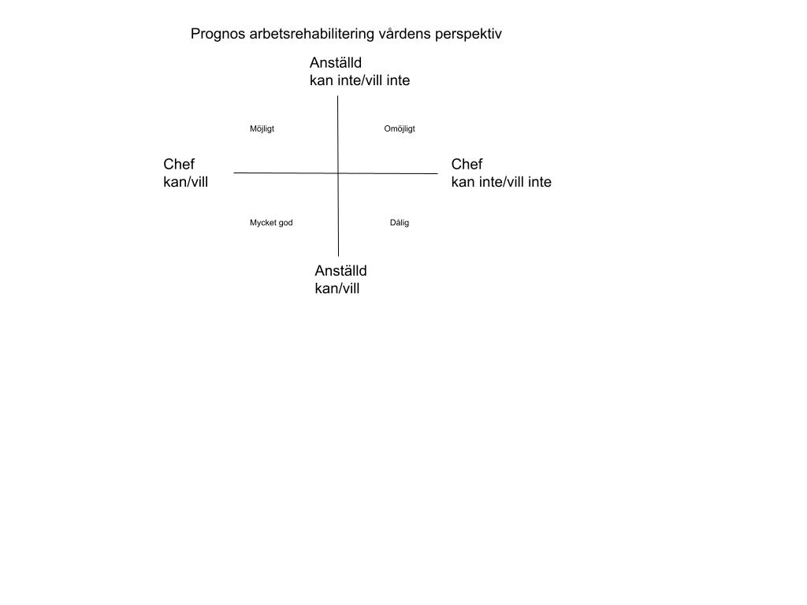
Vad kan Reko göra och vad funkar?
Stöd av och dialog med arbetsgivaren
Ju tidigare desto bättre
Anpassning istället för sjukskrivning
Tydlighet istället för ovisshet
Deltid istället för heltid
Krav och stöd = motivation

Slide 8
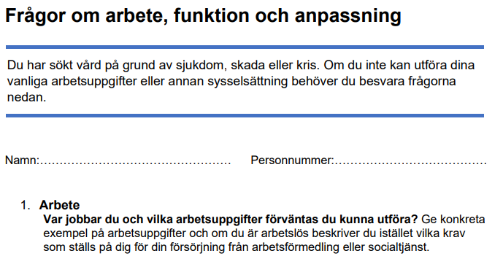
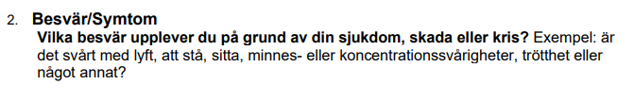

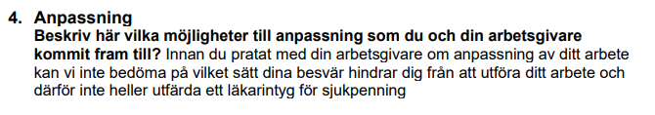

Slide 9


Nästan allt är möjligt när alla hjälps åt
Organisation och Flöde – direkt till rätt profession
Läkarcentrerat patientflöde
Multiprofessionell direkttriagering

Slide 10

Integrerad BeteendeHälsa - IBH
Utifrån symtombild triageras patienter direkt till den profession som kan ge bästa effektiva omhändertagande vs läkarcentrerat patientflöde
Störst förändring för psykosoc. och fysioterapeuter
Primärvårdsanpassat arbetssätt
Prioriterat med hög tillgänglighet
Kräver att hela mottagningen involveras – alla jobbar på samma sätt och litar på varandra
Fördelar
+ Nödvändigt när sökbeteendet förändras, ökat inflöde = fler söker vård för normala livsomständigheter
+ Rätt verktyg i verktygslådan
Brister
- Traditionellt är Sjukskrivningsärenden undantaget

Slide 11
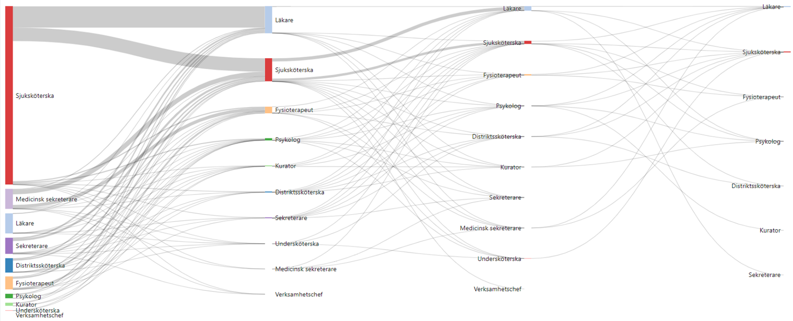

Slide 12
Fallexempel med direkttriagering
Patient söker med önskemål om sjukskrivning pga av ångest dag 8
Kommer direkt till Kurator/Psykolog – snabb tid och 30-45 minuters besök
Görs diagnostisk bedömning som innefattar funktions- och aktivitetsbedömning
?ej indicerat med ss eller indicerat med ss?
Om ss underlag till intyg och rekommendation till läkare
Om ej ss besked direkt
Oavsett - krav på dialog med arbetsgivare och andra förebyggande/rehabiliterande åtgärder vid behov
Vid behov stöd av rehabkoordinator

Slide 13
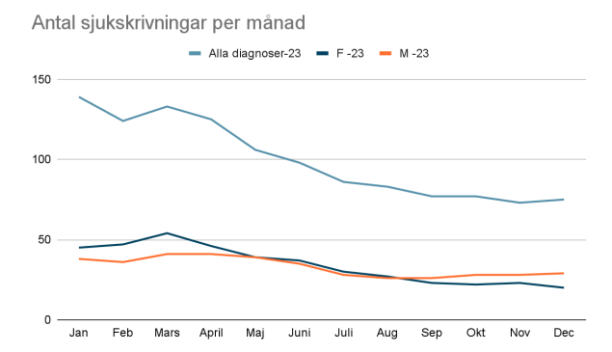
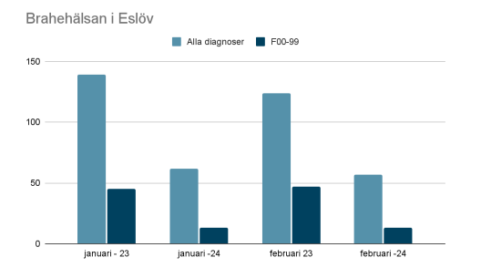
Fler individer har kunnat fortsätta jobba
När vi inte sjukskriver av fel orsaker

Slide 14
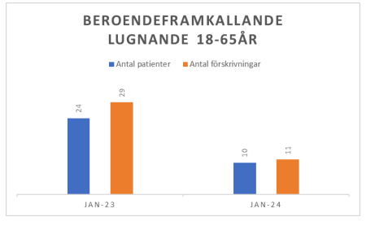
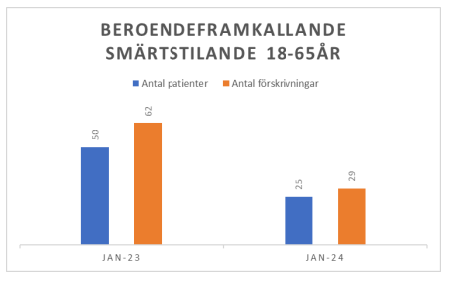
Bieffekter av att prioritera arbetet som friskfaktor?

Slide 15
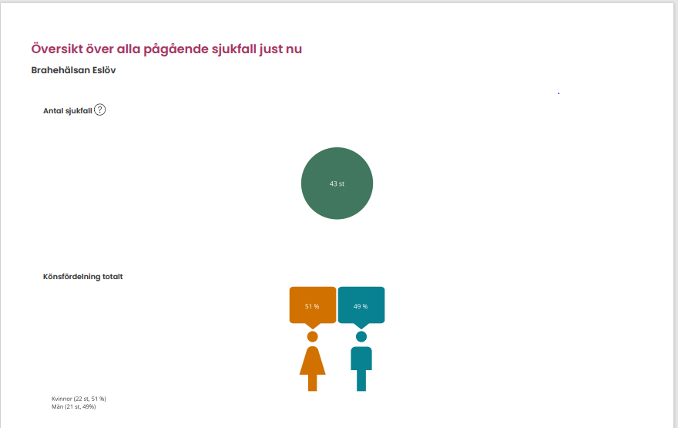
Är det rätt att kvinnor är mer sjukskrivna?

Slide 16
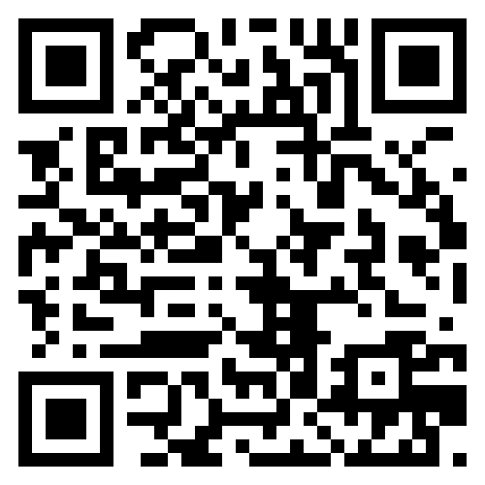
Brahemodellen 2023
– Slutrapport

